Slide 1
স্বাগতম

Slide 2
পরিচিতি
e`ªæ‡bœ”Qv cv‡Äix
ট্রেড ইনস্টাক্টর
বিন্নাবাইদ বহুমুখি উচ্চ বিদালয়
বেলাব , নরসিংদী

Slide 3
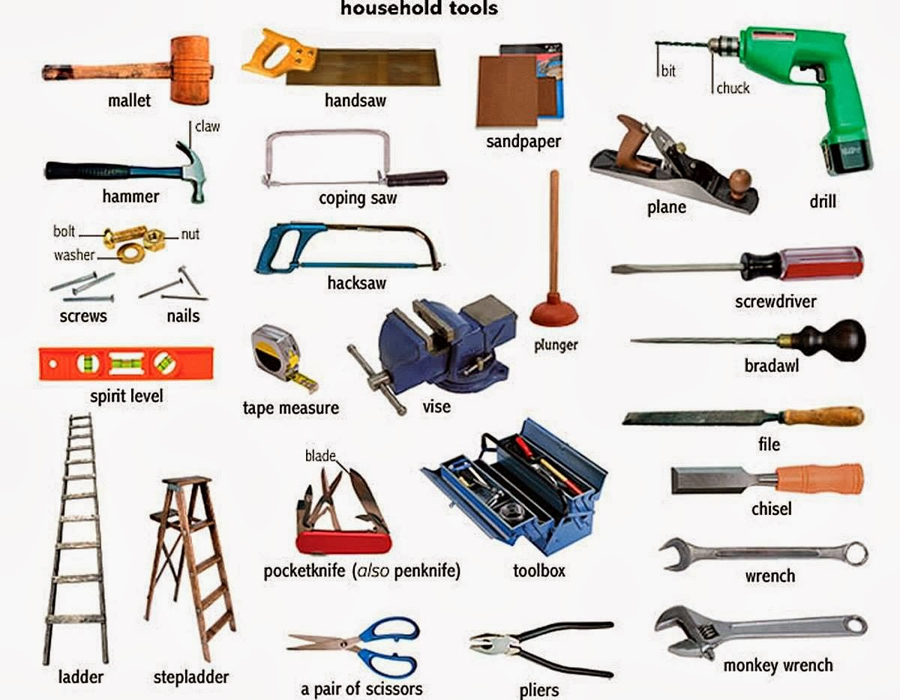
পাঠ পরিচিতি
জেনারেল মেকানিক্স -১ অধ্যায় তৃতীয় যন্ত্রপাতি (টুলস)

Slide 4
শিখনফলঃ
১।টুলস্ কাকে বলে? কত প্রকার ও কি কি ?তা বলতে পারবে । ২।বিভিন্ন প্রকার টুলস এর নাম বলতে পারবে। ৩।মেজারিং টুলস এবং মেজারিং ইন্সট্রুমেন্ট এর মধ্যে তুলনা করতে পারবে। ৪।টুলস যত্ন ও রক্ষনা-বেক্ষন সম্পর্কে সব জানতে পারবে।

Slide 5
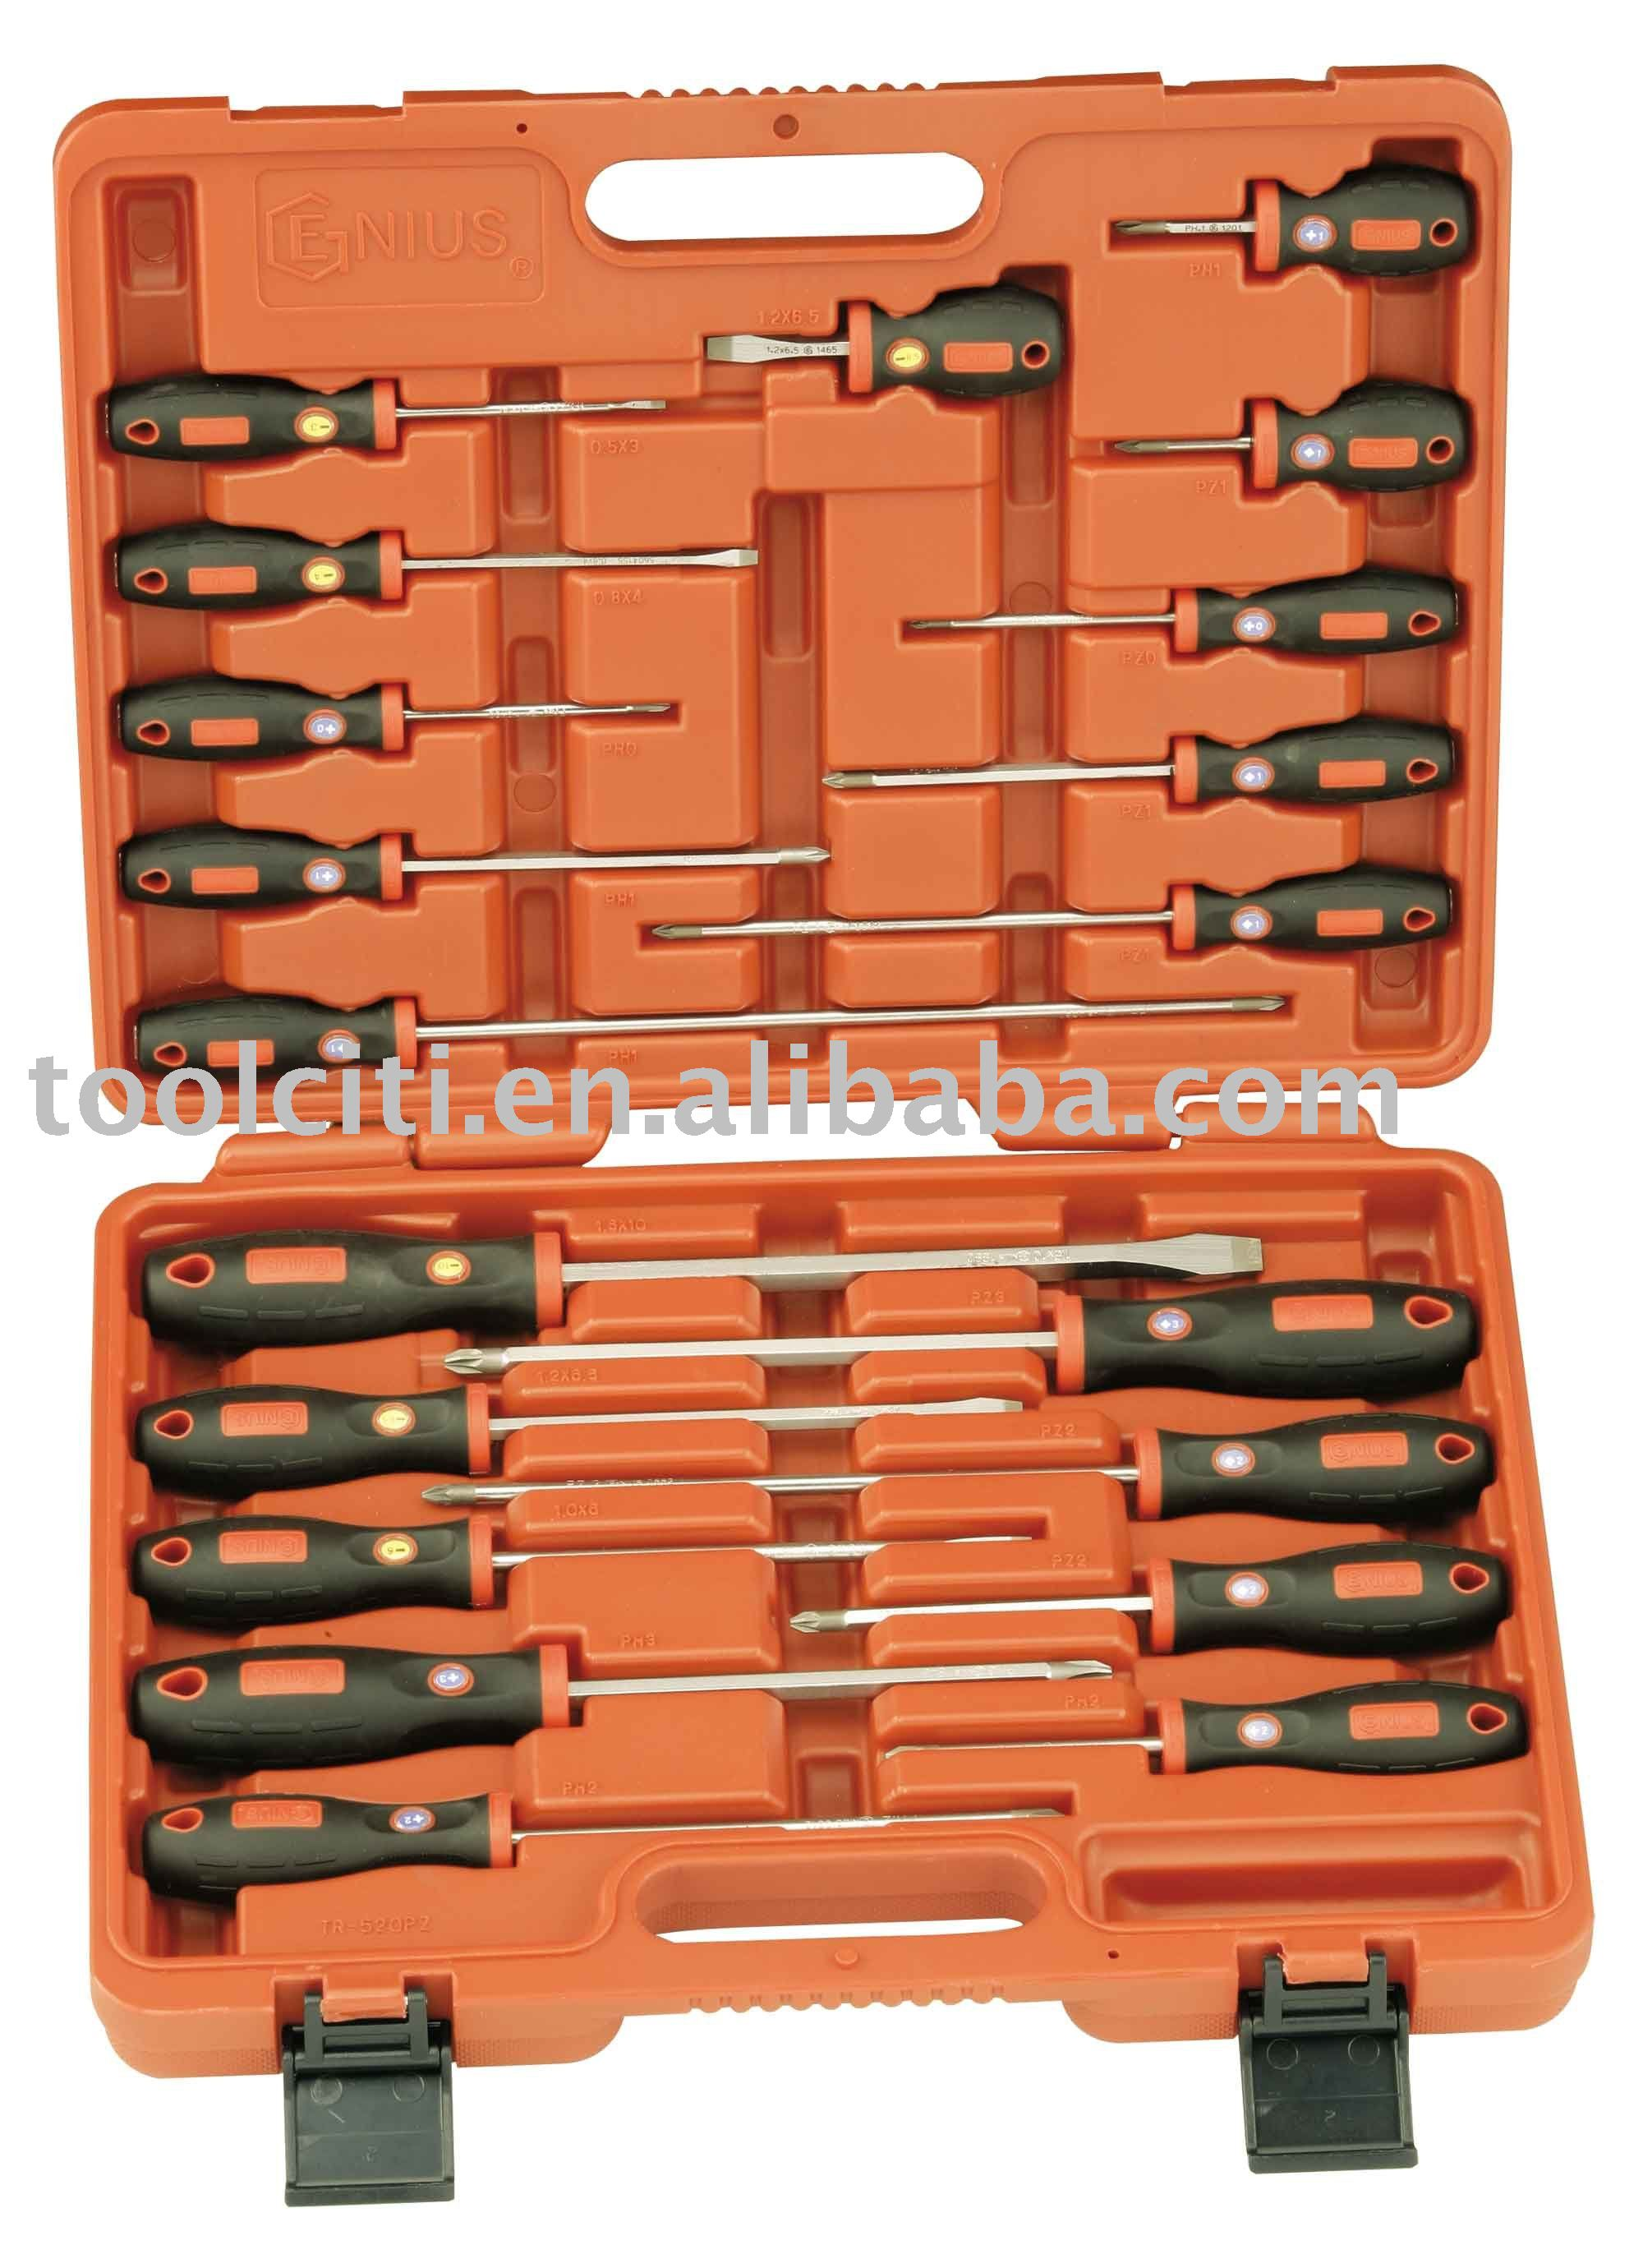
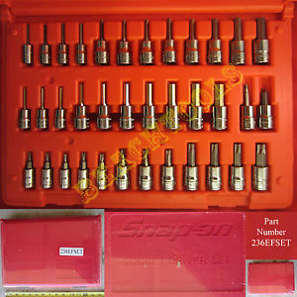

Slide 6
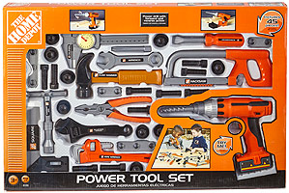
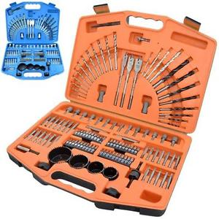

Slide 7
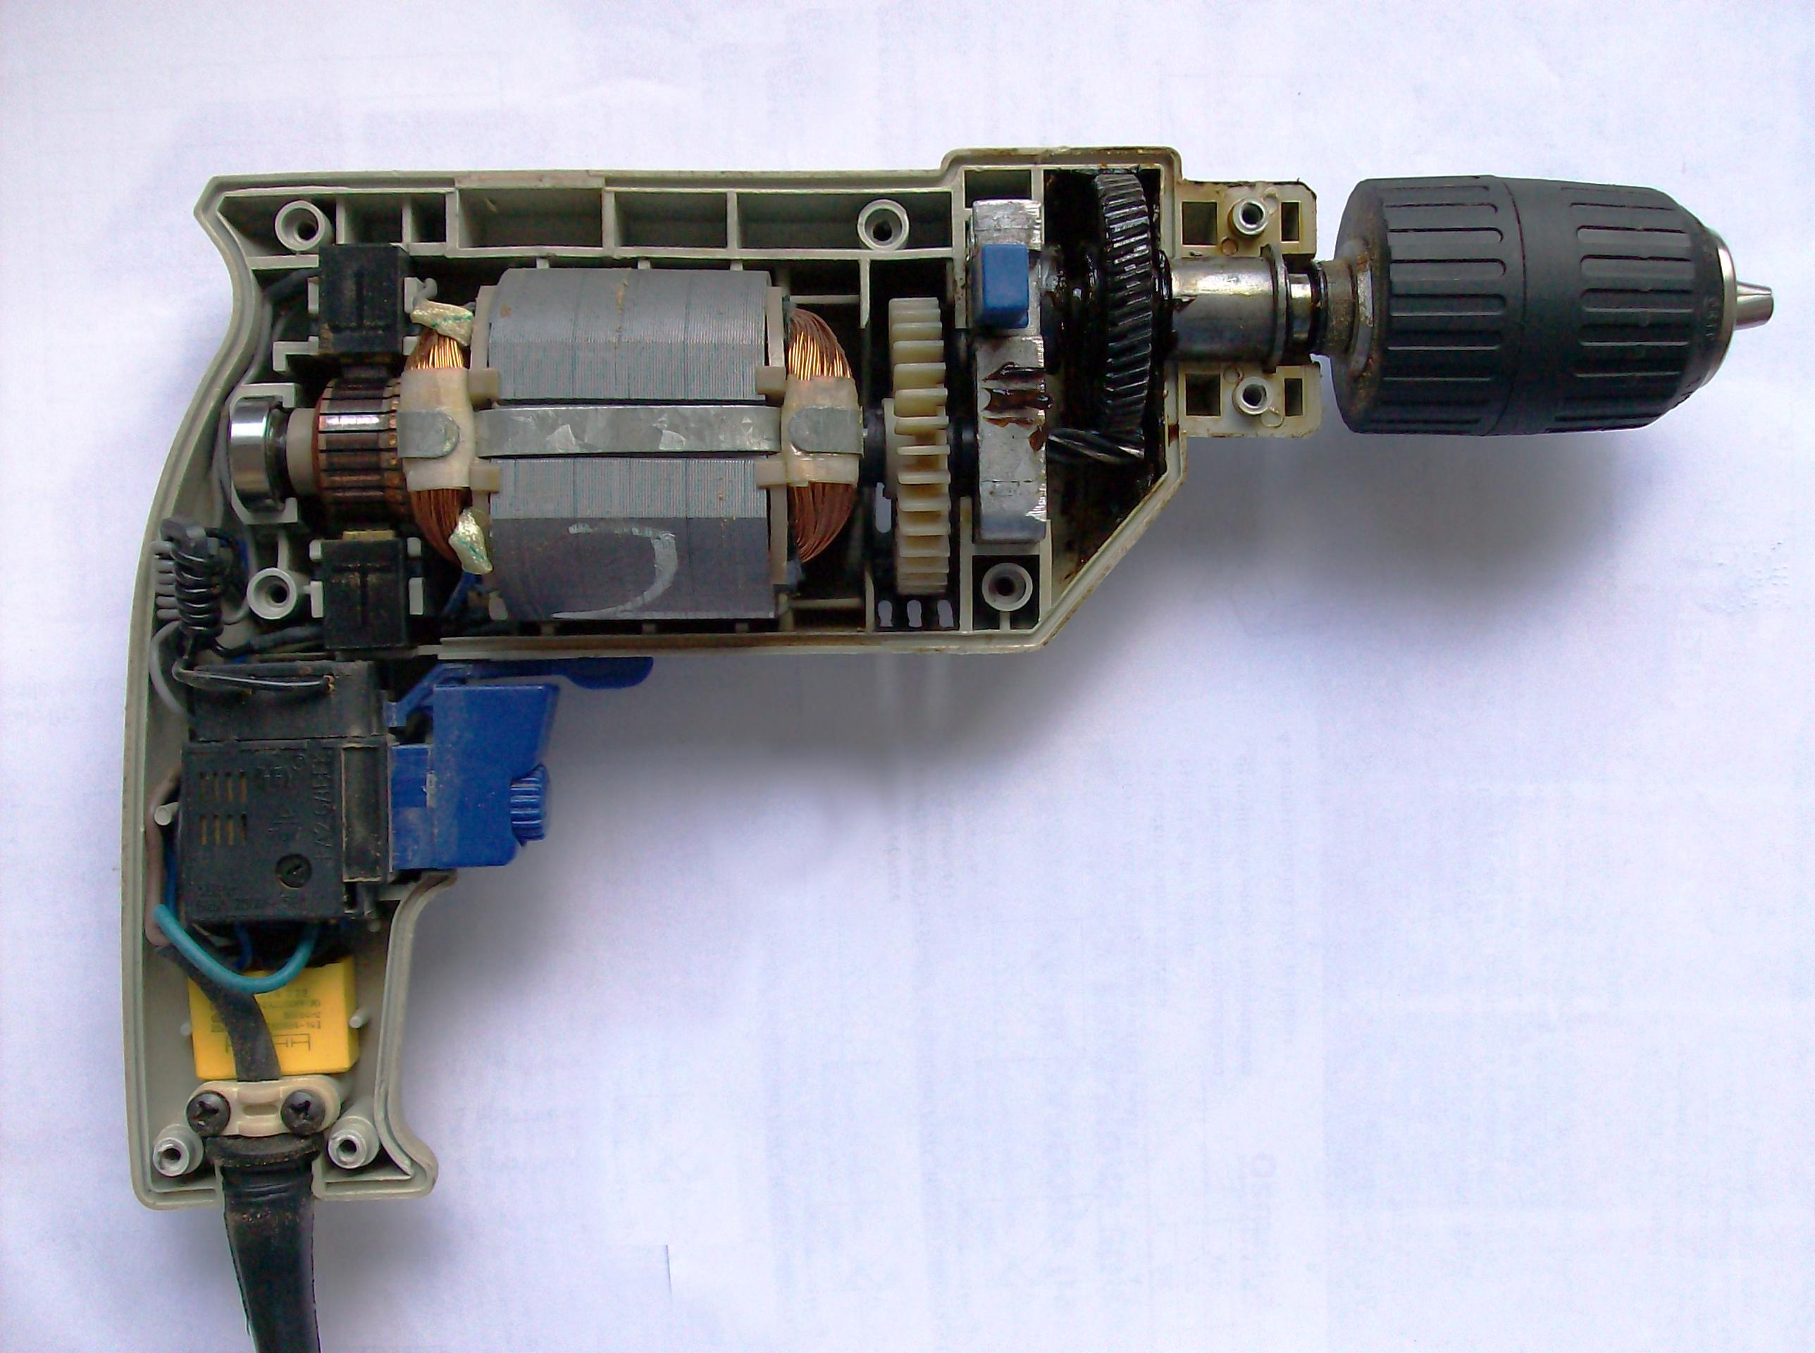

Slide 8
এককদলীয়কাজ
(০৫) টি লেআউট টুললস বাছাই করে দেখাতে হবে ।

Slide 9
মুল্যায়নঃ ১। ( ০৫) টি করে কাটিং টুলস,টেস্টিং টুলস, গেজ টুলস এবং হ্যান্ড টুলস নাম বল।

Slide 10

বাড়ীর কাজ

Slide 11
১।যে কোন দুইটি হান্ড টুলস এর চিত্র অংকন করে নিয়ে আসবে।

Slide 12

ধন্যবাদ সকলকে

